Slide 1
Relatório Final de IC PIBIC
Aluno: Victor Sabiá Pereira Carpes
Orientador: Prof. Márcio Cherem Schneider, Dr.

Slide 2

Todo o material deste trabalho está disponível em https://github.com/victorscarpes/relatorio_ic_lci ou no Código QR abaixo:

Slide 3
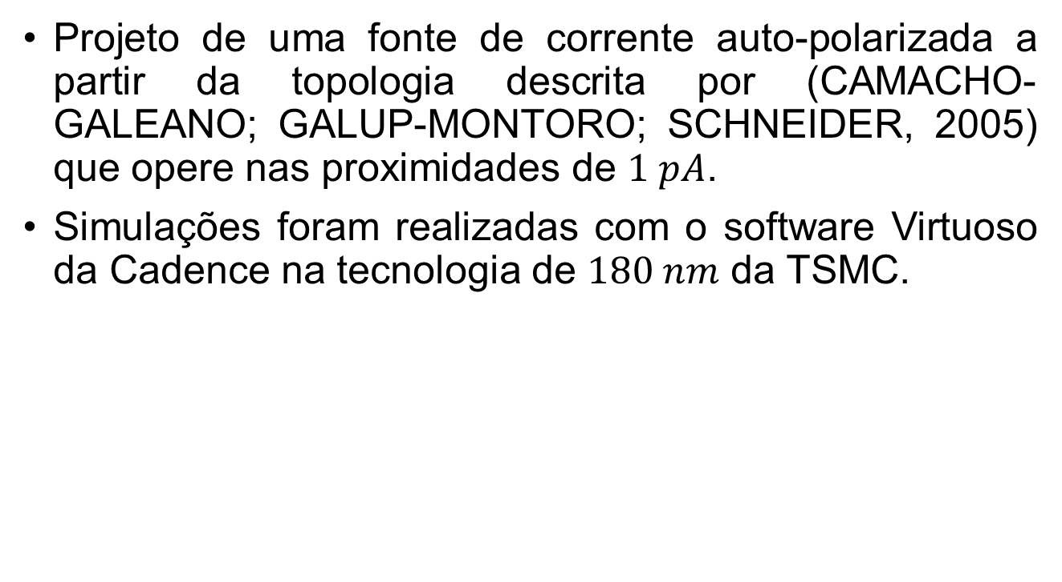
Objetivo
Projeto de uma fonte de corrente auto-polarizada a partir da topologia descrita por (CAMACHO-GALEANO; GALUP-MONTORO; SCHNEIDER, 2005) que opere nas proximidades de $1 pA$.
Simulações foram realizadas com o software Virtuoso da Cadence na tecnologia de $180 nm$ da TSMC.

Slide 4
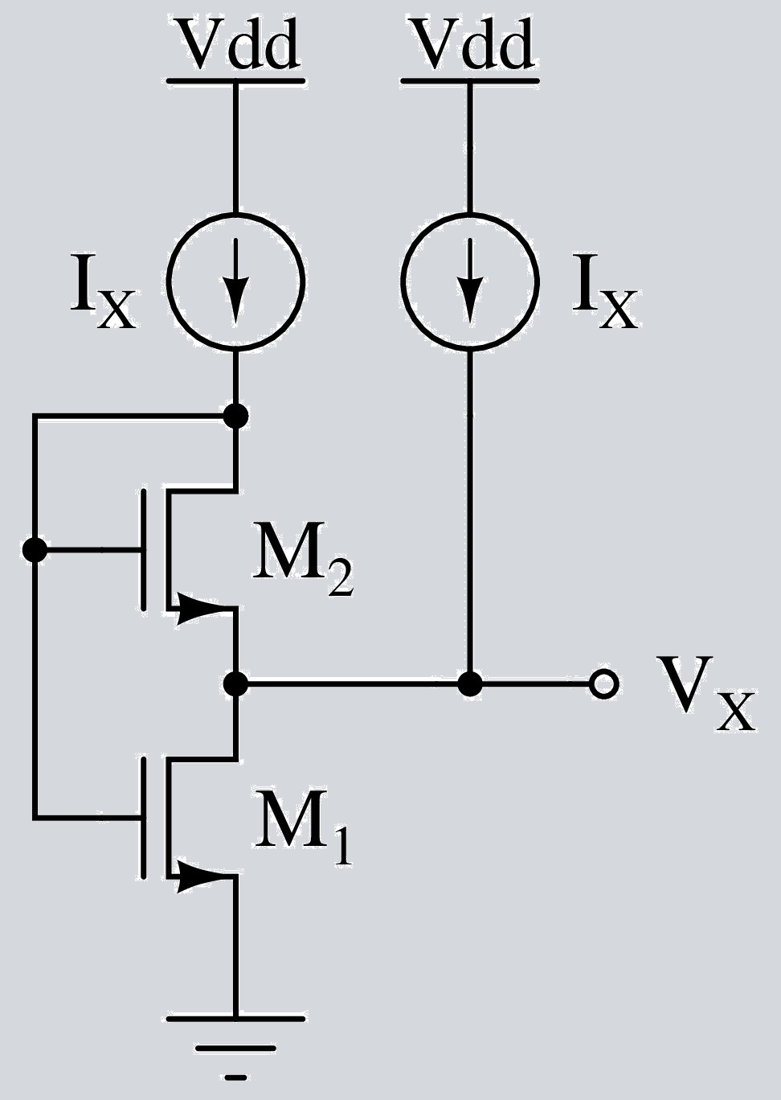

Análise da estrutura SCM
Como $V_{DG1}=V_{SG2}$, vamos ter $i_{r1}=i_{f2}$.
Como $V_{GD2}=0$, vamos ter $i_{r2}=0$.
Equacionando a corrente por $M_{1}$:
$2I_{X}=I_{SH}∙S_{1}∙\left(i_{f1}−i_{r1}\right)$
Equacionando a corrente por $M_{2}$:
$I_{X}=I_{SH}∙S_{2}∙i_{f2}$
Utilizando as equações anteriores em conjunto da variável auxiliar $α_{12}={i_{f1}}/{i_{f2}}$ vamos obter a seguinte equação:
$α_{12}=1+2∙\frac{S_{2}}{S_{1}}$
Aplicando o UICM em amos os transistores vamos obter a seguinte relação:
$V_{X}=φ_{t}∙\left[F\left(α_{12}∙i_{f2}\right)−F\left(i_{f2}\right)\right]=φ_{t}∙\left[F\left(\frac{α_{12}∙I_{X}}{I_{SH}∙S_{2}}\right)−F\left(\frac{I_{X}}{I_{SH}∙S_{2}}\right)\right]$
Figura 1: Diagrama da estrutura SCM.

Slide 5
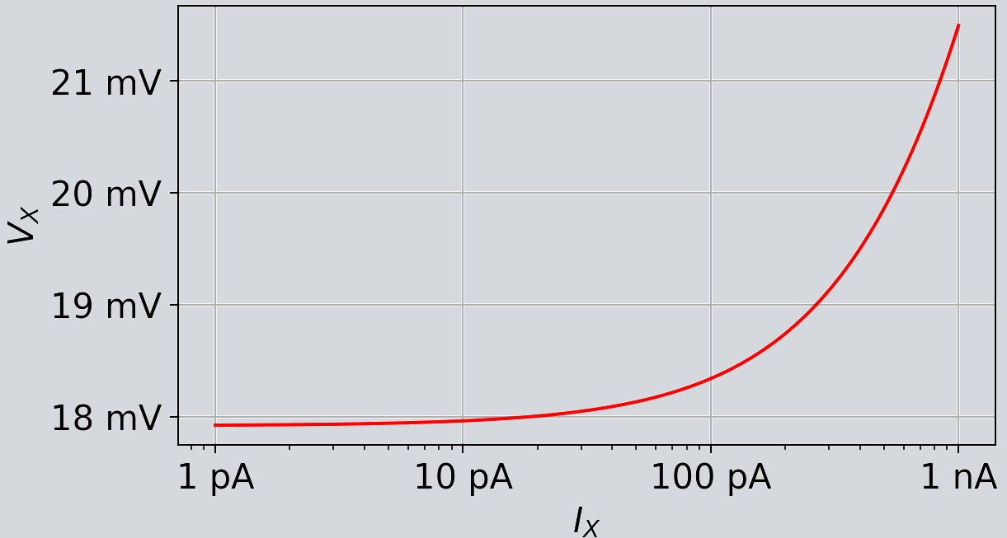
Análise da estrutura SCM
Figura 2: Gráfico da curva característica do SCM para $I_{SH}=150 nA$, $α_{12}=2$ e $S_{2}=0,01$.

Slide 6

Projeto do núcleo da fonte
O núcleo da fonte vai consistir de duas estruturas SCM diferentes forçadas a apresentarem a mesma corrente e tensão, de forma que o ponto de operação seja a intersecção entre as duas curvas características.
Como temos mais graus de liberdade do que restrições de projeto, vamos adotar os seguintes valores:
$\frac{W}{L}=\frac{220 nm}{19,995 μm}$ (dimensões dos transistores unitários)
$i_{f2}=10$
$i_{f4}=0,01$
$α_{12}=2$
$I_{X}=20 pA$
$I_{SH}=139,97 nA$ (valor extraído por simulação)

Slide 7

Projeto do núcleo da fonte
As seguintes equações foram implementadas em Python para a determinação das dimensões dos transistores:
$S_{2}=\frac{I_{X}}{I_{SH}∙i_{f2}}≈1,429×{10}^{−5}$
$S_{1}=\frac{2S_{2}}{α_{12}−1}≈2,858×{10}^{−5}$
$V_{X}=φ_{t}∙\left[F\left(α_{12}∙i_{f2}\right)−F\left(i_{f2}\right)\right]≈43,99 mV$
$V_{X}=φ_{t}∙\left[F\left(α_{34}∙i_{f4}\right)−F\left(i_{f4}\right)\right]⟹α_{34}≈5,425$
$S_{4}=\frac{I_{X}}{I_{SH}∙i_{f4}}≈1,429×{10}^{−2}$
$S_{3}=\frac{2S_{4}}{α_{34}−1}≈6,459×{10}^{−3}$

Slide 8
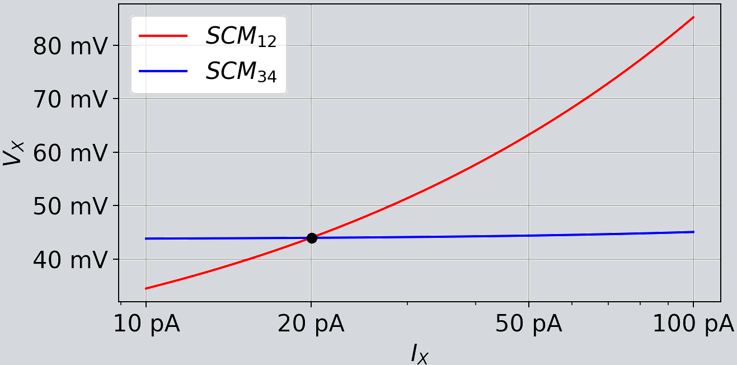
Projeto do núcleo da fonte
Figura 3: Intersecção entre as curvas dos SCMs dimensionados. O ponto de operação obtido foi $I_{X}≈20,08 pA$ e $V_{X}≈44,03 mV$.

Slide 9

Projeto do núcleo da fonte
Associando o transistor unitário puramente em série ou em paralelo, obtemos as seguintes razões de aspect e erros em relação aos valores teóricos respectivamente:
$S_{1}^{′}=\frac{W}{385∙L}≈2,858×{10}^{−5}⟹δ_{1}≅0,0035\%$
$S_{2}^{′}=\frac{W}{770∙L}≈1,429×{10}^{−5}⟹δ_{2}≅0,0035\%$
$S_{3}^{′}=\frac{W}{2∙L}≈5,501×{10}^{−3}⟹δ_{3}≅14,82\%$
$S_{4}^{′}=\frac{W}{L}≈1,101×{10}^{−2}⟹δ_{4}≅23\%$
Os erros obtidos em $S_{3}^{′}$ e $S_{4}^{′}$ se dão pelo fato de não termos misturado associações em série com paralelo, mas vamos ver depois que esse erro é benéfico para o objetivo final.

Slide 10
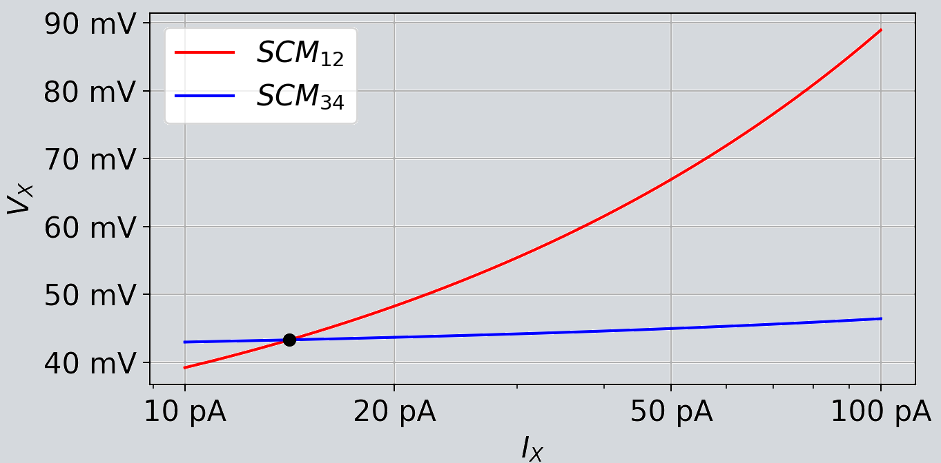
Projeto do núcleo da fonte
Figura 4: Intersecção entre as curvas dos SCMs utilizando as associações de transistores. O ponto de operação obtido foi $I_{X}≈14,14 pA$ e $V_{X}≈43,32 mV$.

Slide 11
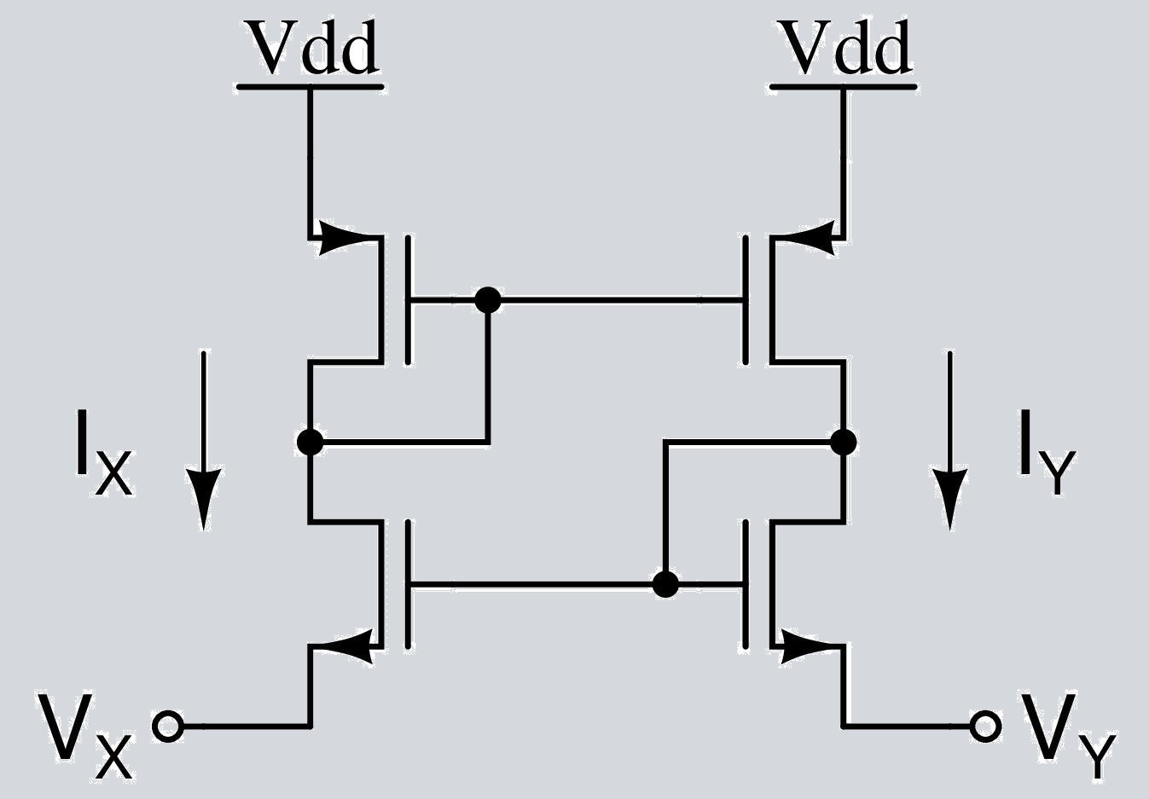
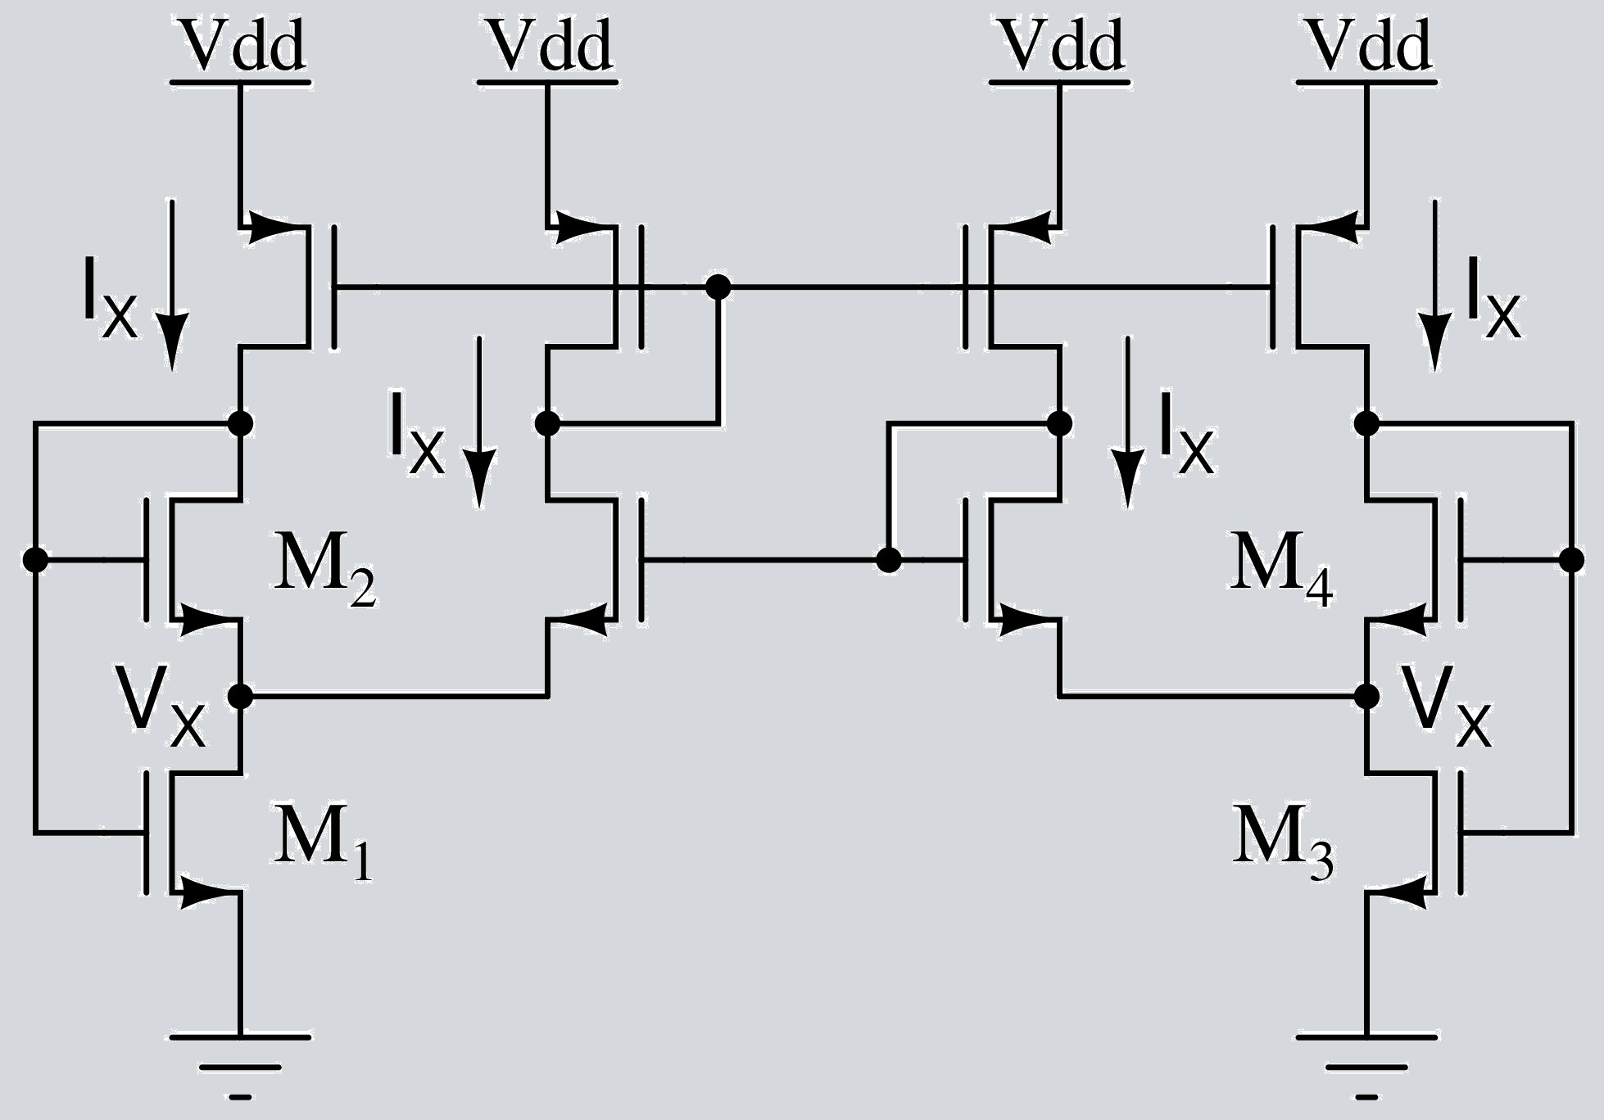
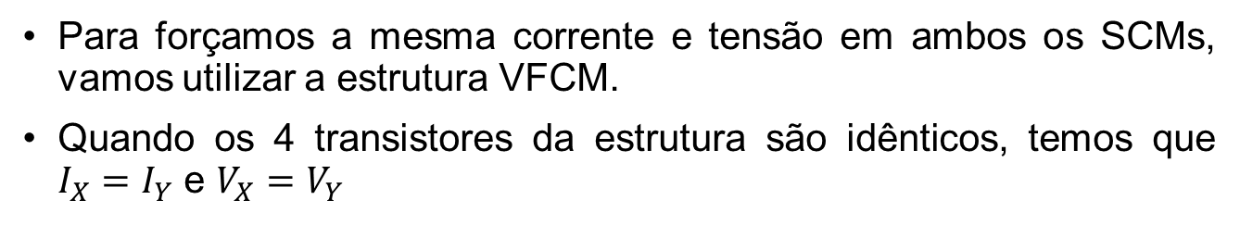
Implementação do núcleo
Para forçamos a mesma corrente e tensão em ambos os SCMs, vamos utilizar a estrutura VFCM.
Quando os 4 transistores da estrutura são idênticos, temos que $I_{X}=I_{Y}$ e $V_{X}=V_{Y}$
Figura 5: Diagrama da estrutura VFCM.
Figura 6: Diagrama do núcleo simples da fonte de corrente.

Slide 12
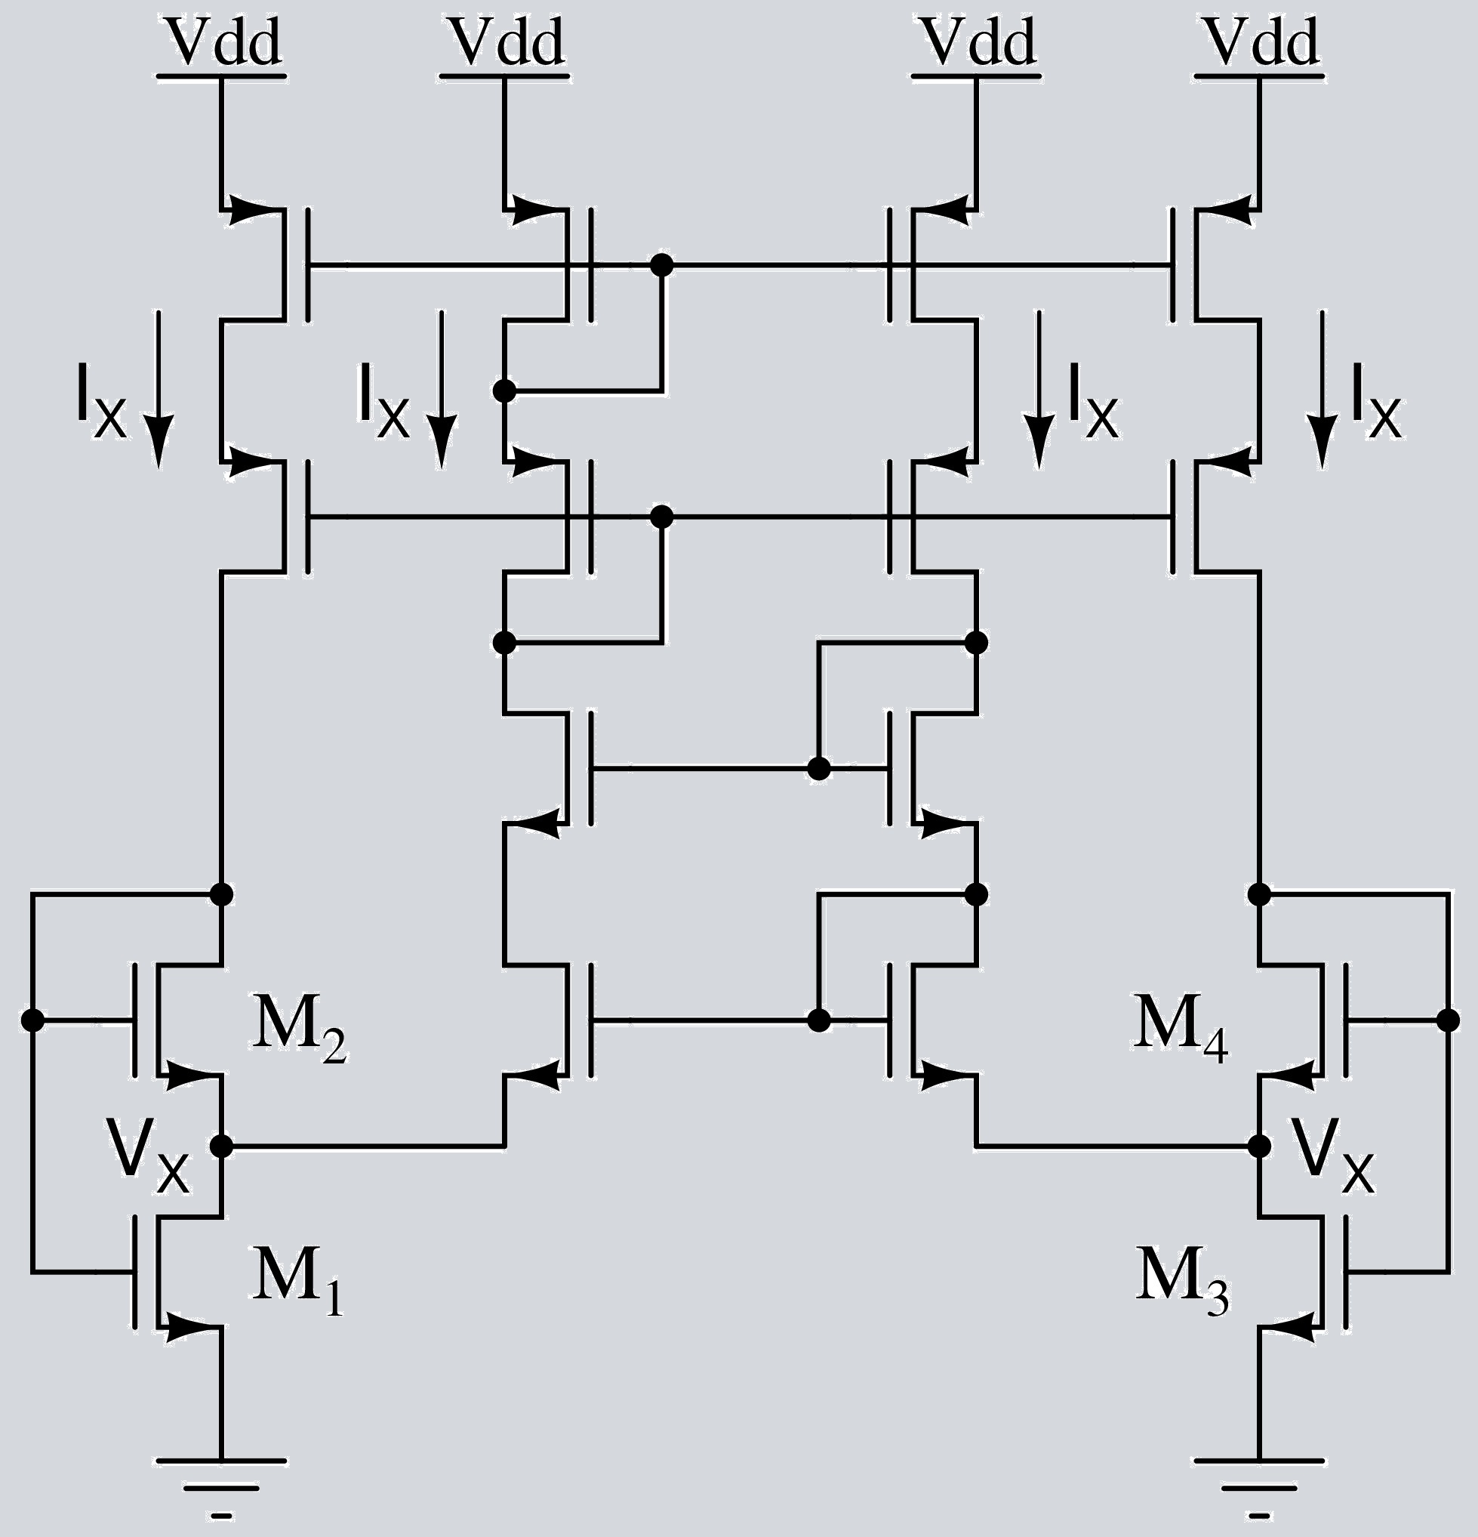
Implementação do núcleo
Para obtermos uma melhor regulação de linha, vamos adotar a seguinte topologia modificada para o núcleo da fonte de corrente:
Figura 7: Diagrama do núcleo modificado da fonte de corrente.

Slide 13
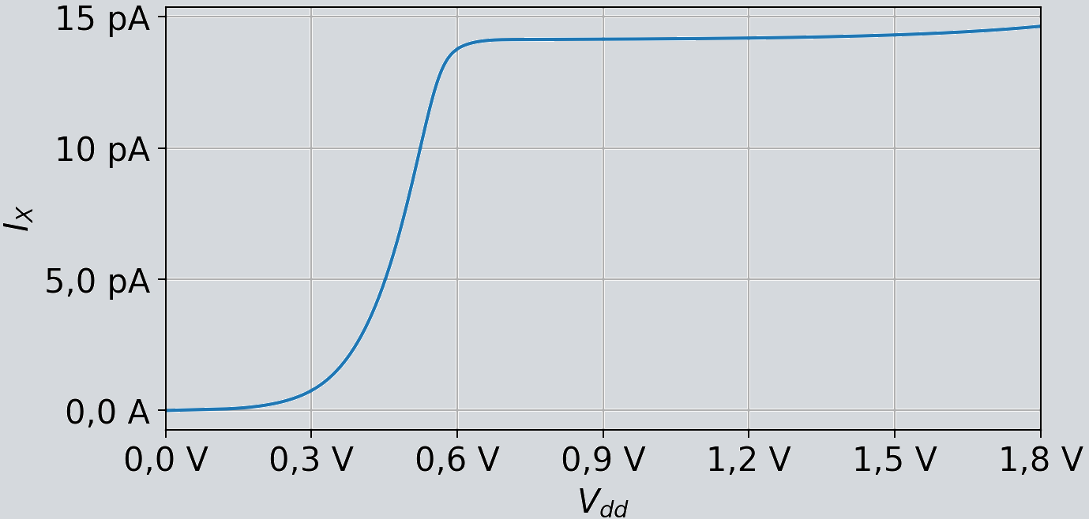
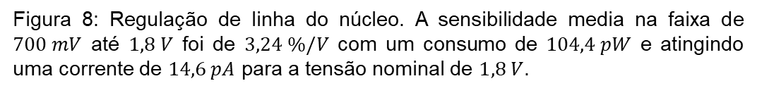
Simulações do núcleo
Figura 8: Regulação de linha do núcleo. A sensibilidade media na faixa de $700 mV$ até $1,8 V$ foi de $3,24 \%/V$ com um consumo de $104,4 pW$ e atingindo uma corrente de $14,6 pA$ para a tensão nominal de $1,8 V$.

Slide 14
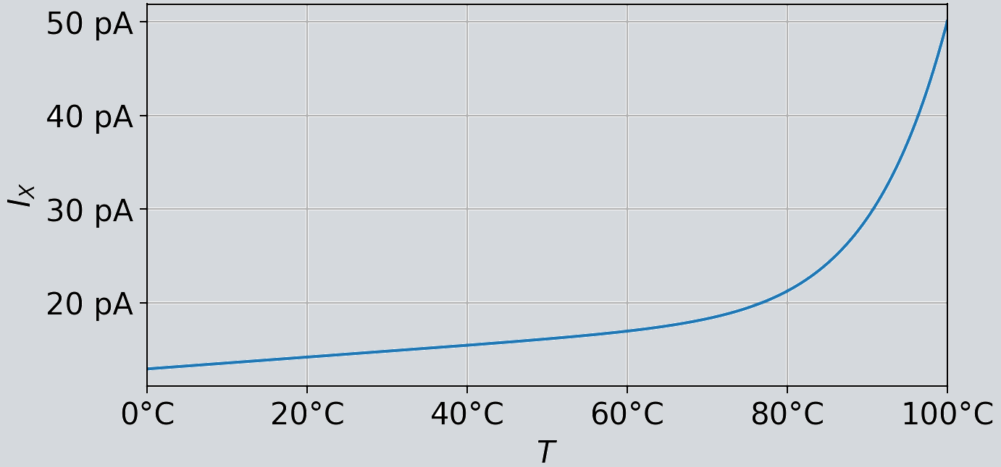
Simulações do núcleo
Figura 9: Sensibilidade térmica do núcleo. A sensibilidade média na faixa de $0 ℃$ até $100 ℃$ foi de $1,36 \%/℃$ e na faixa de $0 ℃$ até $60 ℃$ foi de $0,45 \%/℃$.

Slide 15
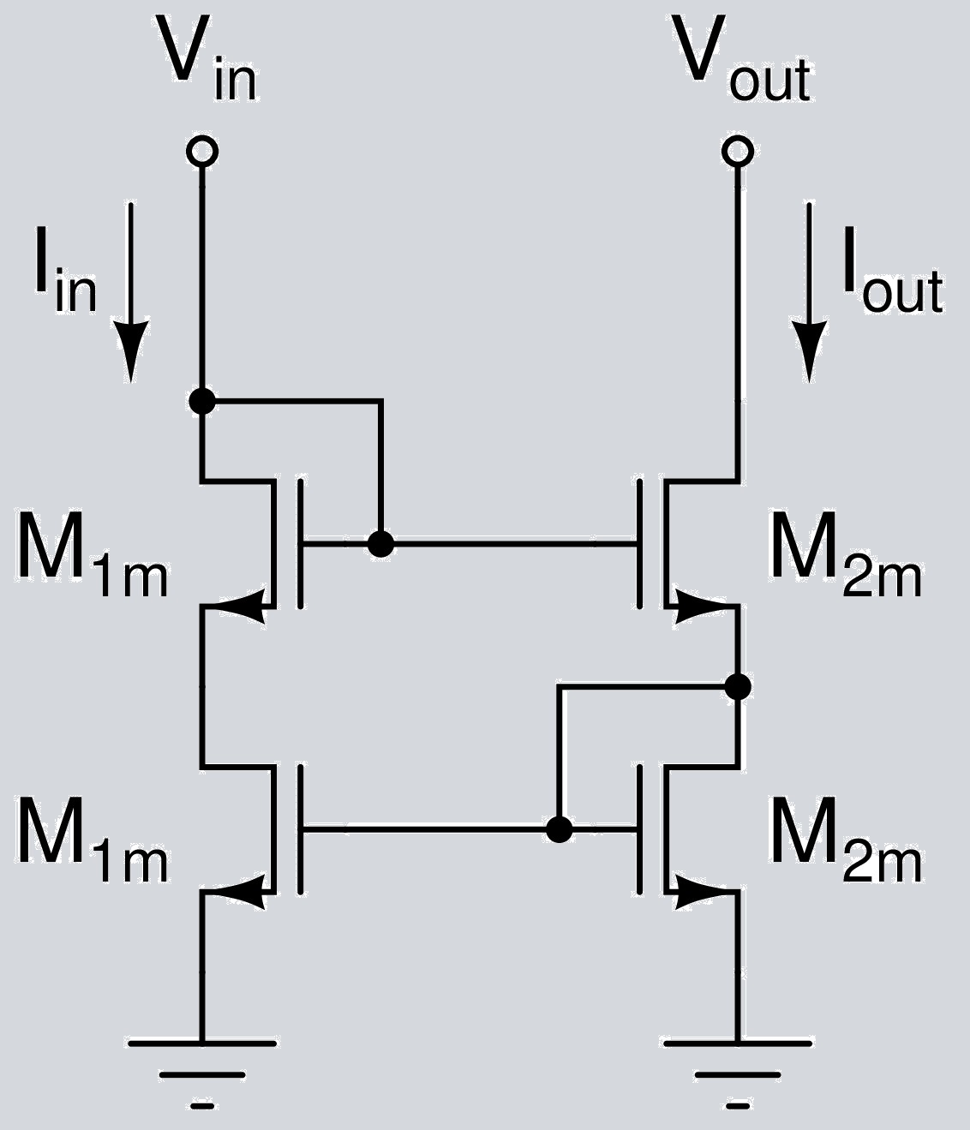
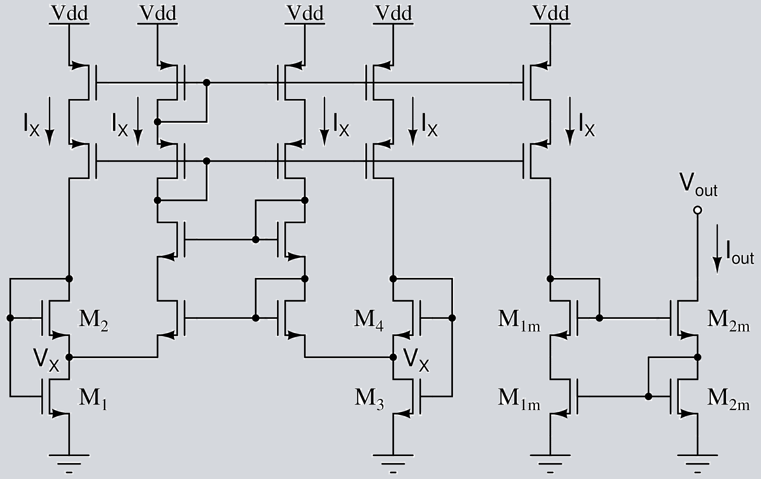
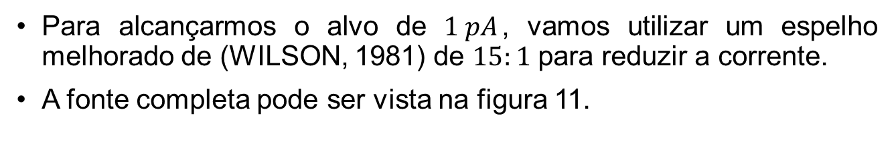
Fonte completa
Para alcançarmos o alvo de $1 pA$, vamos utilizar um espelho melhorado de (WILSON, 1981) de $15:1$ para reduzir a corrente.
A fonte completa pode ser vista na figura 11.
Figura 10: Diagrama da estrutura VFCM.
Figura 11: Diagrama da fonte de corrente complete.

Slide 16
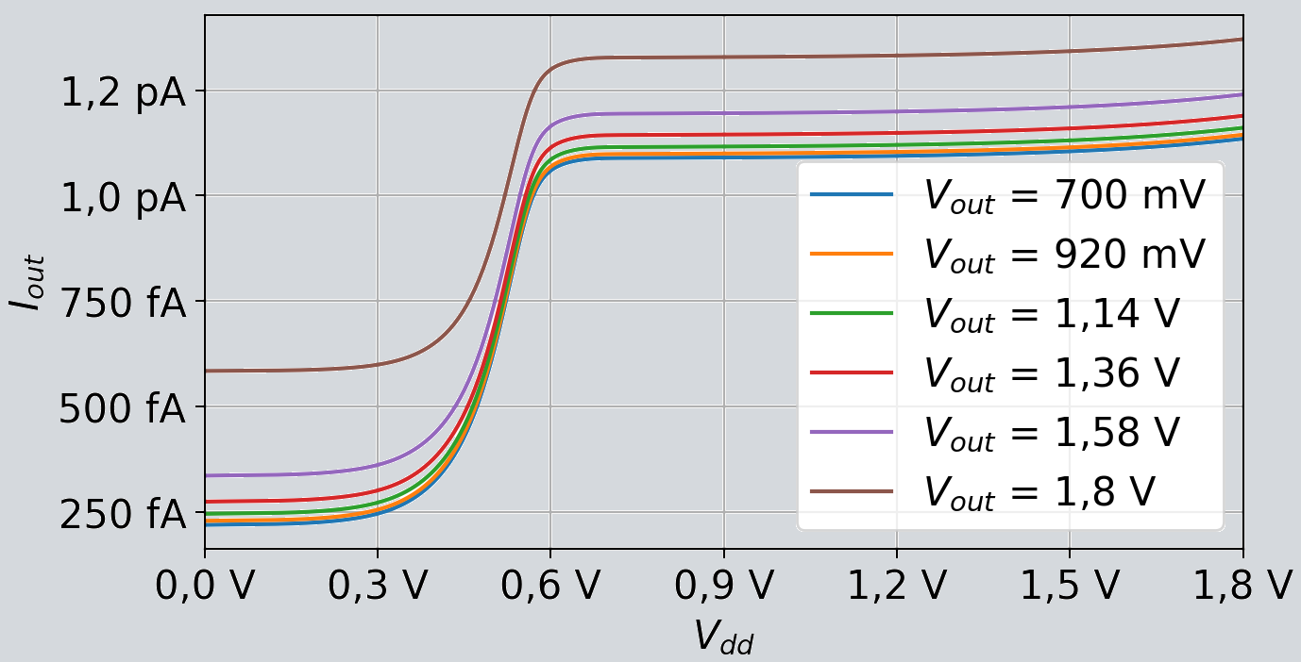
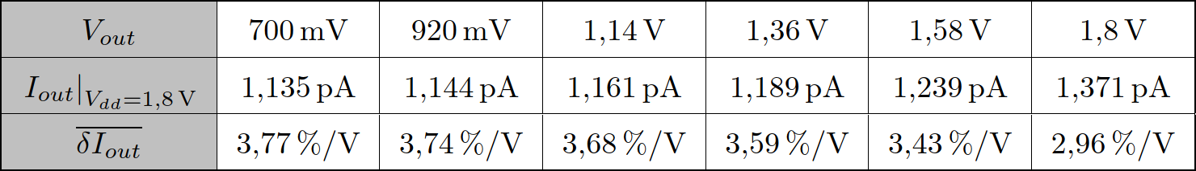
Simulações do fonte completa
Figura 12 e Tabela 1: Regulação de linha e corrente de saída para diferentes tensões de saída.

Slide 17
Simulações do núcleo
Figura 13: Sensibilidade térmica da fonte completa. A sensibilidade média na faixa de $0 ℃$ até $100 ℃$ foi de $1,75 \%/℃$.

Slide 18
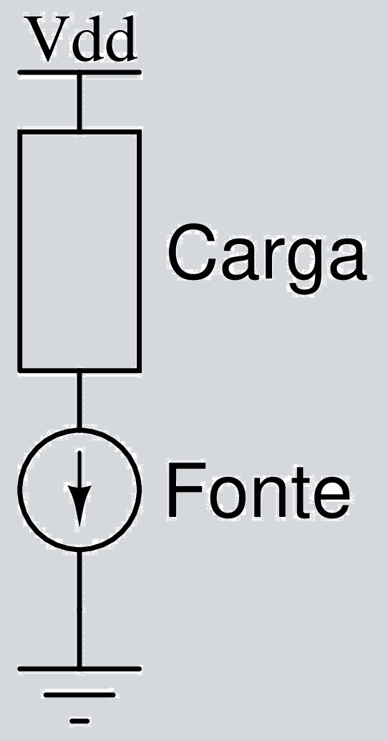

Efeito de carga
Como a fonte é do tipo sink, a carga é conectada como ilustrado na figura 14.
Dependendo da carga, a tensão de saída vai depender da alimentação, piorando a regulação de linha.
Por este motivo, vamos analisar o caso mais extremo, isto é, se a carga é um curto-circuito $V_{out}=V_{dd}$.
Figura 14: Fonte de corrente e sua carga.

Slide 19
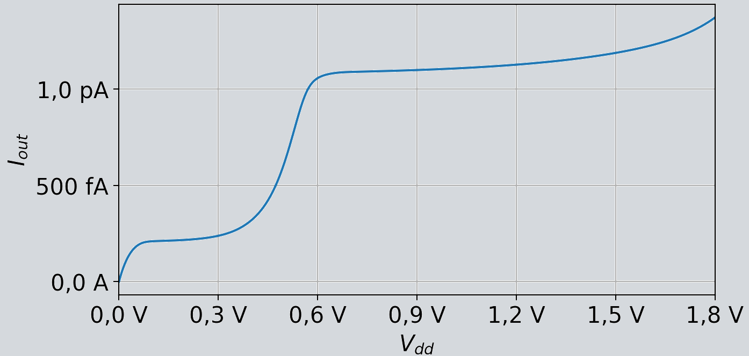
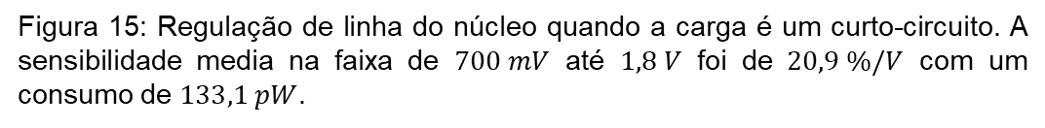
Efeito de carga
Figura 15: Regulação de linha do núcleo quando a carga é um curto-circuito. A sensibilidade media na faixa de $700 mV$ até $1,8 V$ foi de $20,9 \%/V$ com um consumo de $133,1 pW$.

Slide 20

Conclusões
Como a única especificação de projeto era que a corrente fosse próxima de $1 pA$, a avaliação da regulação de linha e da sensibilidade térmica tiveram certo grau de subjetividade.
Foi alcançada uma corrente de saída de $1,371 pA$ com uma sensibilidade à alimentação que não ultrapassa $4 \%/V$ e uma sensibilidade térmica de $1,75 \%/℃$.
Um problema apresentado foi a baixa regulação de linha quando a tensão de saída varia junto com a alimentação, atingindo uma sensibilidade media de $20,9 \%/V$ no caso da carga ser um curto-circuito.
Uma possível forma de se remediar tal problema seria o projeto de uma carga adaptative capaz de isolar a saída da alimentação, permitindo alcançar resultados mais próximos aos da tabela 1 do que aos da figura 15.

Slide 21
Referências
CAMACHO-GALEANO, E. M.; GALUP-MONTORO, C.; SCHNEIDER, M. C. A 2-nW 1.1-V self-biased current reference in CMOS technology. IEEE Transactions on Circuits and Systems II: Express Briefs, v. 52, n. 2, p. 61–65, 2005. DOI: 10.1109/TCSII.2004.842059.
SCHNEIDER, M. C.; GALUP-MONTORO, C. CMOS Analog Design Using All-Region MOSFET Modeling. Reino Unido: Cambridge University Press, 2010. ISBN 9780521110365.
SIEBEL, O. F.; SCHNEIDER, M. C.; GALUP-MONTORO, C. MOSFET threshold voltage: Definition, extraction, and some applications. Microelectronics Journal, v. 43, n. 5, p. 329–336, 2012. Special Section NANOTECH 2011. ISSN 0026-2692. DOI: 10.1016/j.mejo.2012.01.004.
WILSON, B. Current mirrors, amplifiers and dumpers. Wireless World, Reino Unido, v. 87, n. 1551, p. 47–50, dez. 1981. ISSN 0043-6062.

Slide 22
Contato
victorscarpes@gmail.com
Victor.carpes@grad.ufsc.br
Victor.Sabia-Pereira-Carpes@phelma.grenoble-inp.fr

